Slide 1

Analysez des indicateurs de l'égalité femme-homme avec Knime
Sarah
Openclassrooms

Slide 2
Diagnostic égalité femmes-hommes
Introduction
Présentation des 5 indicateurs
Graphiques complémentaires
Conclusion
Fichier CSV

Slide 3
Introduction
Data analyst dans un cabinet de consultant spécialisé dans la transformation digitale des entreprises.
Le cabinet compte plus de 150 salariés ce qui l'oblige à publier sur son site internet leur index de l’égalité femmes-hommes.
Améliorer la marque employeur et attirer plus facilement des talents.

Slide 4
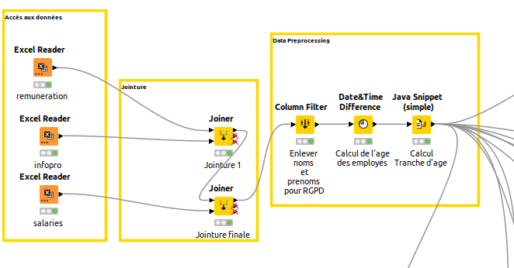
Jointure des fichiers excels et processing

Slide 5
RGPD
Le principe de finalité
Le principe de proportionnalité et de pertinence
Le principe d'une durée de conservation limitée
Le principe de sécurité et de confidentialité
Les droits des personnes

Slide 6
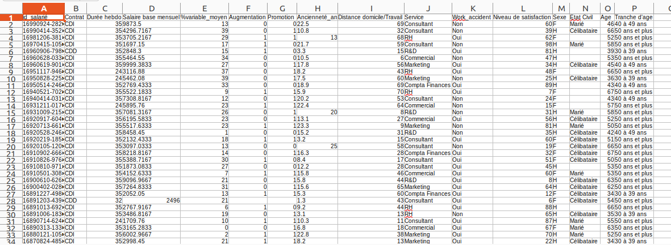
Fichier csv On retire les noms , prénoms , téléphone , date de naissance et enfants

Slide 7
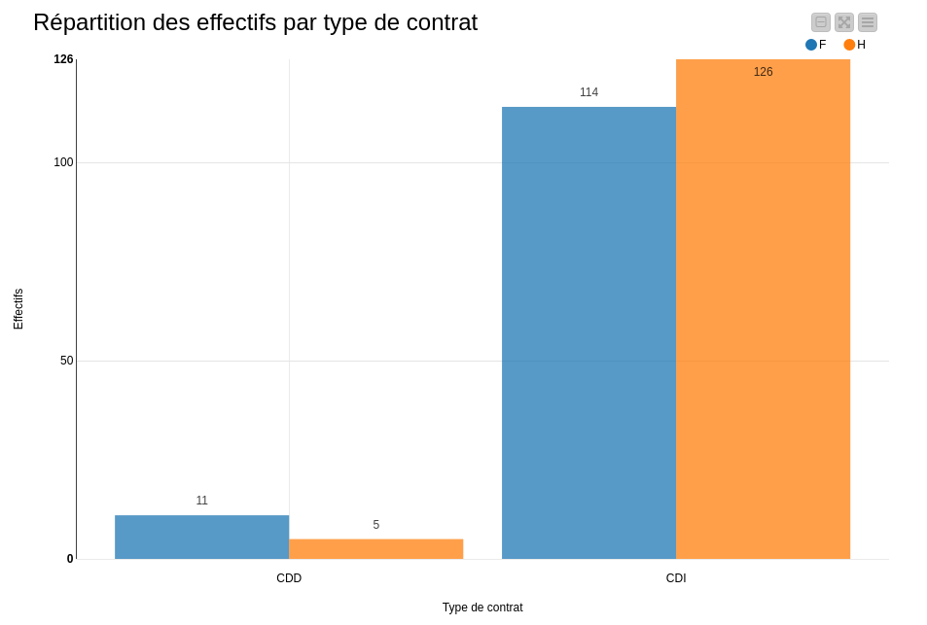
Domaine Embauche: Répartition des effectifs selon le type de contrat

Slide 8
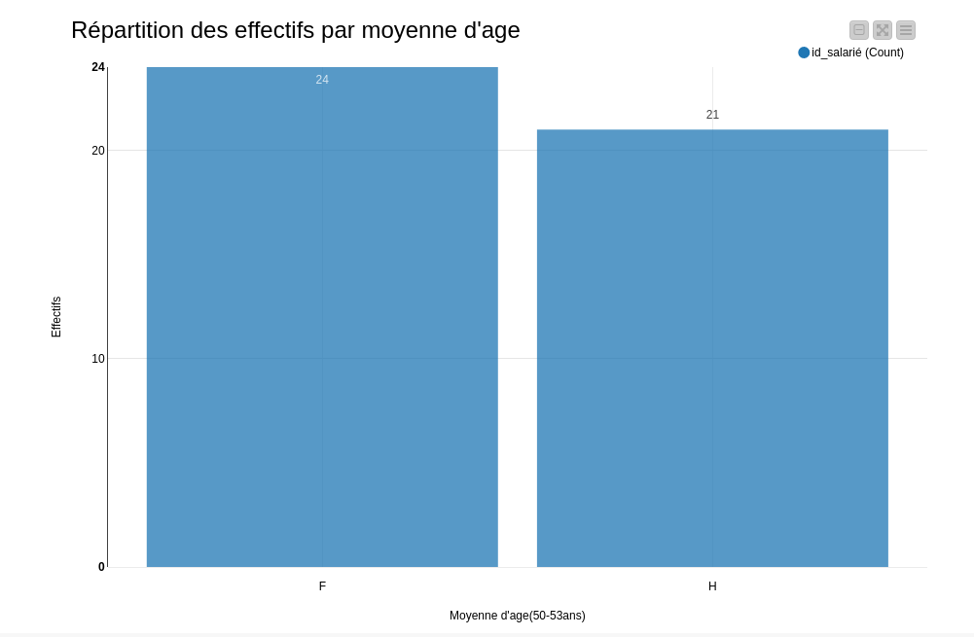
Domaine Embauche: Répartition des effectifs selon l'âge moyen

Slide 9
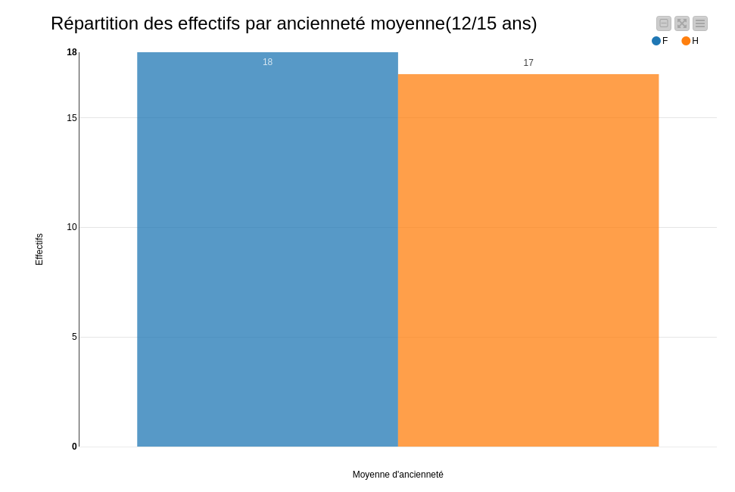
Domaine Promotion: Répartition des effectifs selon l'ancienneté moyenne

Slide 10
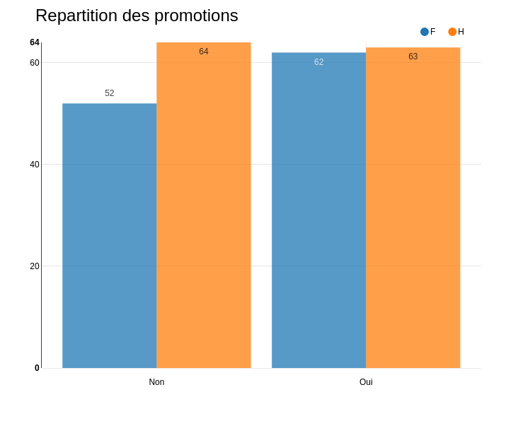
Domaine Promotion: Répartition des promotions internes

Slide 11
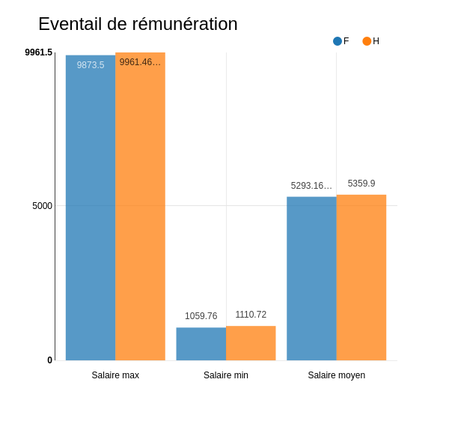
Domaine Rémunération effective: Eventail de rémunération et rémunération moyenne mensuelle

Slide 12
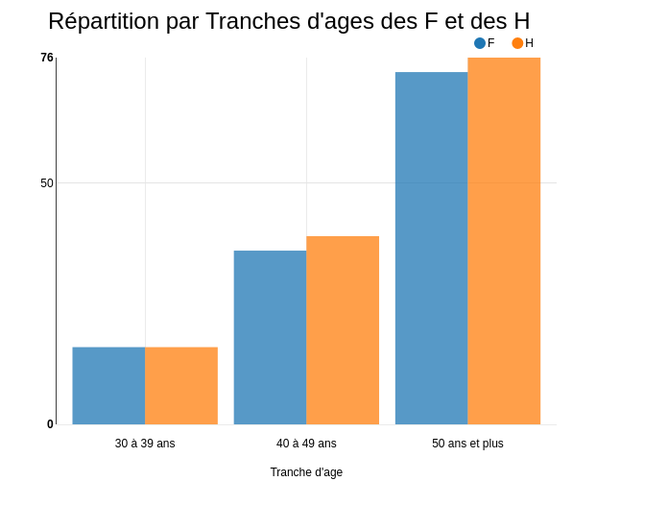
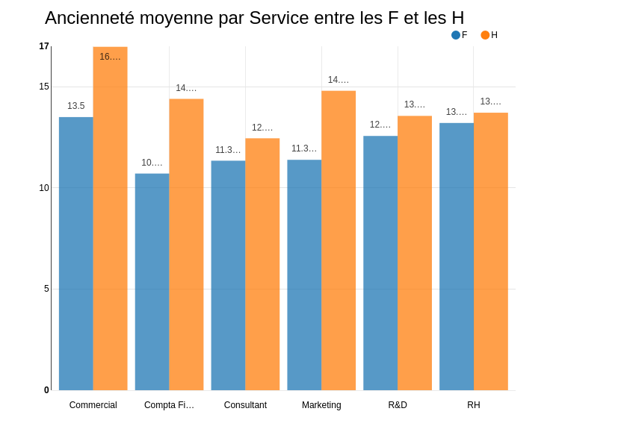
Graphiques complémentaires

Slide 13
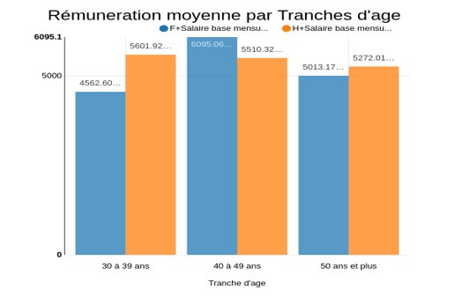
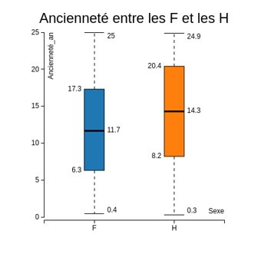
Graphiques complémentaires

Slide 14
Conclusion
Les femmes sont plus avantagées au niveau des CDD
Les hommes ont plus d'ancienneté que les femmes dans l'entreprise
Il y'a plus d'hommes que de femmes qui ne touchent pas de promotion
Les femmes de 40 à 49 ans sont les plus avantagées du salaire mais celles de 30 à 39 ans sont les moins payés (congés maternité)
Il n'y a pas de réelle inégalité dans l'entreprise

